Slide 1
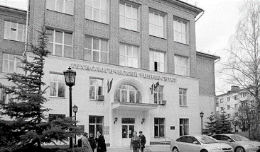
Ученый Совет 19.01.2016
Эффективный контракт как основной инструмент оценки качества работы ППС
Учёный совет 29.11.2022
Н.В. Бабина
г.о. Королёв

Slide 2
Этапы реализации проекта
Декабрь 2013 – сентябрь 2014
Постановление Правительства Московской области от 27.12.2013 №1186/58 «Об оплате труда работников образовательных организаций Московской области»:
Разработка положения об эффективном контракте
Внедрение эффективного контракта на 2014-2015 уч. год.
Октябрь 2016 – март 2017
Распоряжение Правительства Московской области от 24.10.2016 о внесении изменений в перечень доплат
Февраль 2022
Переработка положения об эффективном контракте
Август 2022
Переработка положения об эффективном контракте
Переработка положения об эффективном контракте

Slide 3
Изменения положения: февраль 2022
Изменена формулировка: Доля публикаций научных статей в изданиях, индексируемых в международных базах научного цитирования (Scopus, Web of Science, PubMed, MathSciNet, zbMATH, Chemical Abstracts, Springer, GeoRef) за отчетный период;
Введены показатели по международной деятельности (академическая мобильность и стажировка за рубежом, реализация модуля на иностранном языке в рамках программы двойных дипломов);
Изменен % оплаты за рецензию публикации в научном журнале Университета ( с 5% до 3%)
Изменены размеры оплаты труда руководителей ОПОП (специалитет с 7% на 10%)

Slide 4
Изменения положения: август 2022
Исключены показатели международной работы для ППС;
Введен показатель академическая мобильность и стажировка за рубежом (ППС и студенты) для директоров институтов и заведующих кафедрами;
Изменена детализация оплаты труда за публикации (40% -журналы 1 квартиля Scopus; 35% - журналы 2квартиля Scopus; 30% - журналы Перечня ВАК, входящие в ядро РИНЦ; 25% - журналы Перечня ВАК; 15% - журналы 3-4 квартиля Scopus; 15% - международные базы данных научного цитирования (кроме Scopus); 10% - статья в сборнике конференции Scopus; 10% - сборник международной университетской конференции);
Исключены единоразовые выплаты за методическое обеспечение и организацию сопровождения дисциплин с применением дистанционных технологий;
Исключены единоразовые выплаты за создание и обновление электронной базы данных на участников образовательного процесса;

Slide 5
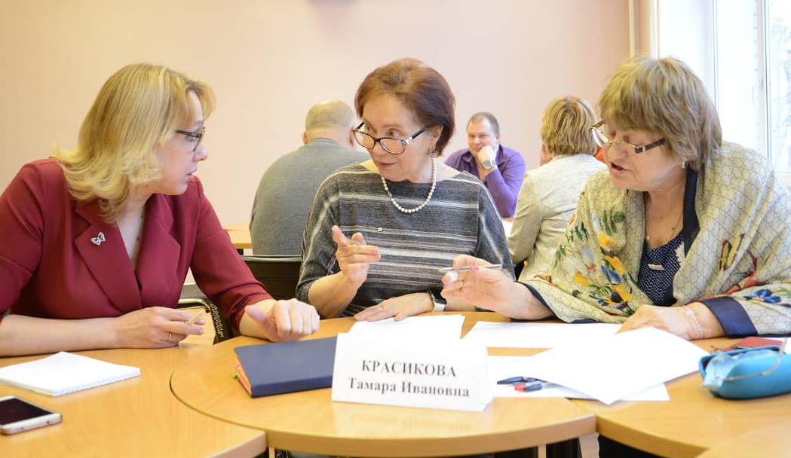
Этапы реализации проекта
Круглый стол для кафедр и институтов 20.02.2019

Slide 6
Структура выплат по эффективному контракту
Ежемесячные (устанавливаются на семестр)
За эффективность работы
За интенсивность работы
Единоразовые (выплачиваются по итогам работы в семестре)
За дополнительные работы по заданию руководства
Все выплаты производятся по результатам работы в предыдущем семестре

Slide 7
Структура ежемесячных выплат
Наименование | Процент доплат | Примечания
Организация работы института | Не более 80% | Директора институтов, заместители
Организация работы кафедры | Не более 30% | Зав. кафедрой, включая базовые, заместители
Интенсивность труда ППС | Не более 15% | Все ППС, работающие более чем на 1 ставку
Кураторство | Не более 20% | Кураторы из числа ППС
Работа с базовыми кафедрами | Не более 30% | Директора институтов
Использование современных технологий | Не более 5% | Все ППС
Руководство ОПОП | Не более 10% | Руководители реализуемых ОПОП
Эффективность и высокие показатели работы | Не более 15% | Все ППС
Работа в приемной комиссии | Не более 70% | Ответственный секретарь
Награжденные почетным званием, нагрудным знаком | Не более 20% | Все ППС имеющие соответствующие награды
Выполнение особо важных и сложных работ | Не более 80% | ППС выполняющие особо важные и сложные работы по заданию руководства

Slide 8
Сравнительный анализ эффективности работы ППС кафедр в 1 и 2 семестрах 2021-2022 уч. года

Slide 9
Сравнительный анализ выполнения кафедрами дополнительных видов работ в 2021-2022 уч. года
Кафедра | Руководство журналами | Подготовка студентов к участию в конкурсах, олимпиадах и тд | Подготовка победителей | Подготовка рецензий | Издание монографий | Профориентация | Организация мероприятий различного уровня | Секретарь ГЭК | Работа в экспертных группах, жюри | Публикация научных статей | Повышение профессионального уровня | Сопровождение обучающихся | Выполнение работ по заданию руководства
ГСД | + | + | + | + |  | + | + | + | + | + |  | + | +
ИБ |  | + | +
ИТУС | + | + | + |  |  |  | + | + | + | + |  |  | +
ИЯ |  | + | + | + | + |  | + |  | + | + | + | + | +
МЕНД |  | + | + |  | + | + | + | + | + | + |  | + | +
ТТ |  | + | + |  | + | + |  |  | +
УКС |  | + | + |  |  | + | + | + | + | + |  | + | +
Упр |  | + | + | + | + | + | + | + | + | + | + | + | +
ФБУ |  | + | + |  |  | + | + | + | + | + | + | + | +
Эк |  | + | + |  | + | + | + | + | + | + |  |  | +

Slide 10
Сравнительный анализ выполнения дополнительных видов работ ППС кафедр в 1 и 2 семестрах 2021-2022 уч. года

Slide 11
Проблемы эффективного контракта
Большая трудоемкость проверки результатов эффективности работы ППС
Ошибки в заполнении отчетов по эффективному контракту, дублирование информации, переоценка преподавателями собственных достижений
Необходимость перехода на новую систему оценки эффективности, исходя из показателей рейтинга (max рейтинг max выплаты по ЭК победа в «Золотом сечении»)

Slide 12
Перспективы развития эффективного контракта
1. Автоматизация оценки эффективности ППС
Снижение трудоемкости оценки эффективности
Отпадает необходимость бумажных отчетов ППС
2. Исключение дублирования информации о достижениях ППС для оценки эффективности
3. Создание инструмента контроля «достоверности» размещенных в портфолио ППС материалов
4. Изменение периодичности оценки эффективности ППС.

Slide 13
Предложения по связи рейтинга ППС с эффективным контрактом
Зеленая зона
100% доплаты за эффективность работы
Желтая зона
до 99%
от 11%
Красная зона
Отсутствие выплат за эффективность работы

Slide 14
Структура ежемесячных выплат СПО
Наименование | Процент доплат
Классное руководство | Не более 20%
Проверка письменных работ | Не более 15%
Заведование элементами инфраструктуры | Не более 10%
Заведование отделением | Не более 35%
Руководство методическими, предметными и цикловыми комиссиями | Не более 15%
Подготовка обучающихся к участию в олимпиадах, конференциях, конкурсах | Не более 10%
Организация и проведение мероприятий различного уровня | Не более 20%
Индивидуальная работа по социализации детей | Не более 20%
Наставничество детей-сирот и детей, оставшихся без попечения родителей | Не более 5%
За работу с сайтом | Не более 15%

Slide 15
Структура единоразовых выплат СПО
Наименование | Процент доплат
Подготовка победителей и призеров конкурсов, олимпиад соревнований | Не более 50%
За достижения обучающихся (статьи, патенты, дипломы т.д.) | Не более 50%
Работа в приемной комиссии | Не более 70%
Внедрение здоровье-сберегающих технологий | Не более 15%
Сопровождение обучающихся на мероприятия различного уровня | Не более 20%
Интенсивность труда по организации работы Колледжа/Техникума | Не более 80%
Методическое обеспечение и организация сопровождения дисциплин с использованием дистанционных технологий | Не более 30%
Качество и высокие показатели работы | Не более 80%
Интенсивность труда при выполнении особо важных, сложных и срочных работ | Не более 80%

Slide 16
Анализ эффективности работы преподавателей ТТД

Slide 17
Анализ эффективности работы преподавателей ТТД

Slide 18
Анализ эффективности работы преподавателей ККМТ
№ п/п | Дата/Показатель | Кол-во сотрудников (всего с совм.) | Кол-во ППС с ЭК | % ППС с ЭК | Средний % выплат | МАХ% | MIN%
1 | янв.20 | 118 | 60 | 50 | 37 | 120 | 5
2 | июл.20 | 120 | 54 | 45 | 40 | 100 | 5
3 | янв.21 | 134 | 47 | 35 | 42 | 120 | 5
4 | июл.21 | 132 | 64 | 48 | 54 | 145 | 10
5 | янв.22 | 138 | 70 | 51 | 53 | 150 | 10
6 | июл.22 | 138 | 75 | 54 | 65 | 150 | 10

Slide 19
Проект решения Ученого Совета 29.11.2022
ПОСТАНОВИЛИ:
Внести изменения в Положение об эффективном контракте ППС:
в части изменения периодичности оценки эффективности
в части установления соответствия с Положением о рейтинговании образовательных программ, обучающихся, ППС, кафедр, институтов.
введение дифференцированной оценки работы кураторов
Отв. Бабина Н.В., Сафронова Е.С., В.Н. Минакова
Срок выполнения: до 1.06.2023 года.
2. Разработать ТЗ для автоматизации процесса оценки эффективности.
Отв. Бабина Н.В.
Срок выполнения: до 1.06.2023 года.

